Slide 1

Звуки и буквы
Ль – Й.
Дифференциация изолированно, в слогах, словах.

Slide 2



Цели
Мы должны научиться:
-четко и правильно произносить близкие по артикуляции мягкие согласные [Й] и [Лʼ];
-слышать и различать близкие по
артикуляции мягкие согласные [Й] и [Лʼ];
- читать слоги и слова с буквами Й и Л;
правильно изменять слова.

Slide 3
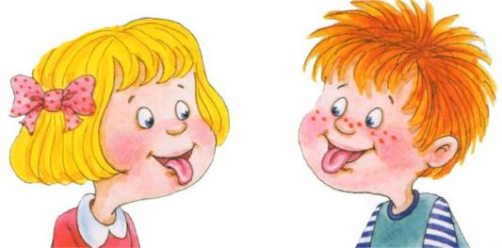
Артикуляционная гимнастика

Slide 4
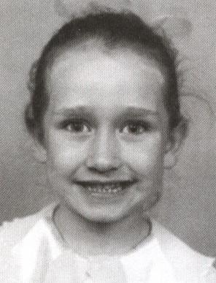

«Улыбка
(лягушка)»
Свои губы прямо к ушкам
Растяну я как лягушка.

Slide 5
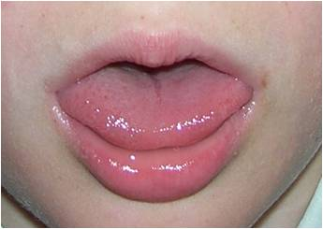
«Лопатка»
Открой рот.
Губы в улыбке.
Положи широкий передний край языка на нижнюю губу.
Удерживай его в таком положении под счёт от 1 до 10.
Язык не высовывай далеко:
он должен только накрывать нижнюю губу.
Боковые края языка должны касаться углов рта.
Notes:
5

Slide 6
Массаж языка
1) «Наказать непослушный язык» - хлопать губами язык от кончика до середины и обратно.
2) «Покусать зубками язык от кончика до середины и обратно»
3) «Почистить рыбку» - высовывать язык, «царапая» его верхними резцами.
4) «Наказать непослушный язык» - хлопать губами язык от кончика до середины и обратно.

Slide 7
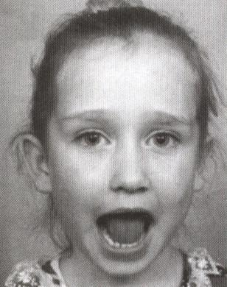
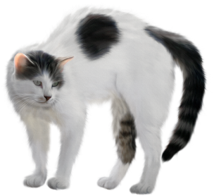
«Киска сердится»
Открой рот.
Кончиком языка упрись
в нижние зубы.
3. Спинку языка подними
вверх и прижми к твёрдому
нёбу.

Slide 8
«Горка»
Рот открыт.
Губы в улыбке.
Выгибание (подъём) задней части спинки языка, прижимание её к мягкому нёбу, кончик языка несколько оттянут от нижних зубов.
Вот так горка, что за чудо!
Выгнулся язык упруго:
Кончик в зубы упирается,
Бока кверху устремляются!

Slide 9
Особенности артикуляции звука [Л'].
Губы растянуты в улыбке. Передняя часть языка касается бугорков за верхними зубами. Средняя часть спинки языка приподнята. Задняя часть спинки языка опущена. Выдыхаемый воздух проходит по краям языка. Голосовые связки работают, горло дрожит (есть голос).
Характеристика звука.
Звук [Л'] –мягкий звонкий согласный.

Slide 10
Звук Й.
Особенности артикуляции.
Губы растянуты в улыбке. Зубы видны. Кончик языка прижат к нижним зубам, спинка языка выгнута горкой. Голосовые связки работают, горло дрожит (есть голос).
Характеристика.
Звук [Й] – всегда мягкий звонкий согласный.

Slide 11
Попеременно произнеси звуки, стараясь почувствовать движение языка:
Й - Лʼ, Й - Лʼ;
Лʼ - Й; Лʼ - Й.

Slide 12



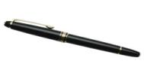

Чем звук отличается от буквы?
Звук
Буква
слышим
видим
пишем
произносим
читаем

Slide 13
Л л
Л
л

Slide 14
Й й
Й
й

Slide 15


Прочитай
слоги.
ай
иль
ель
ой
уй
эль
юль
яль
ёль
ый

Slide 16








ле-й
лю-ю
ля-я
лё-ё
ле-е
ли-й

Slide 17
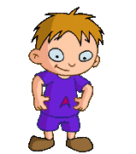
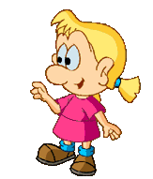
Физминутка

Slide 18
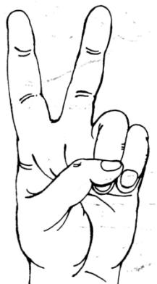
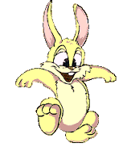
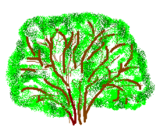
Упражнение для мелкой моторики рук: «Зайка».
Ушки длинные у зайки.
Все пальчики сначала в кулачок
Из кустов они торчат.
Выставить вверх указательный и средний
пальцы. Шевелить ими вперёд – назад.
Он и прыгает, и скачет.
Удары локтем по столу в такт стихотворения.
Веселит своих зайчат.

Slide 19
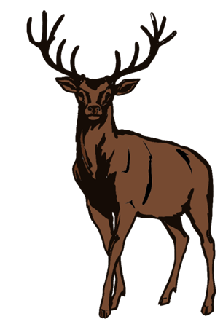
Отгадай загадки.
Угадайте, что за зверь я:
У меня на лбу деревья.
олень

Slide 20
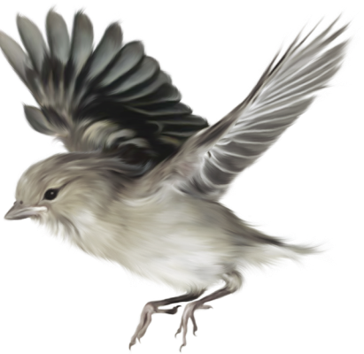
«Чик – чирик!»
К зёрнышку прыг,
Клюй, не робей.
Я бывалый …?
воробей

Slide 21
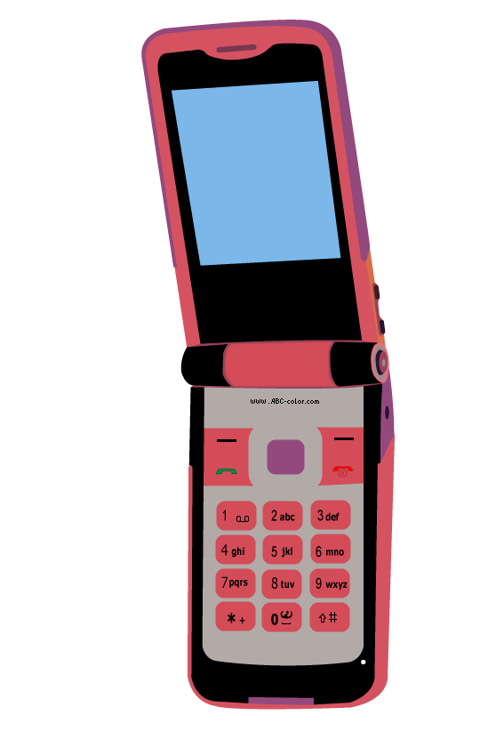
Мы привыкли к нему,
А ведь он чародей:
Он со мной говорит
Голосами друзей.
сотовый телефон

Slide 22
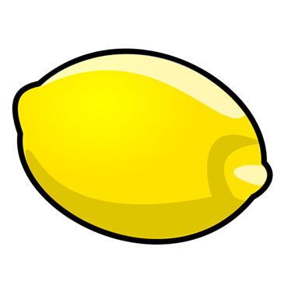
Он почти как апельсин,
С толстой кожей, сочный,
Недостаток лишь один –
Кислый очень, очень.
лимон

Slide 23
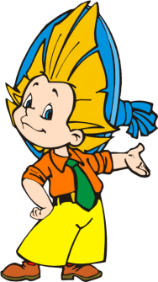

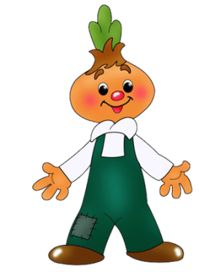
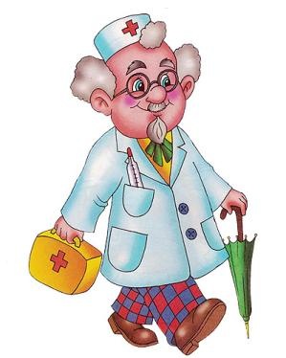
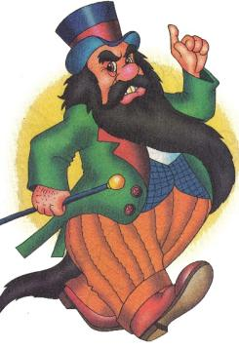

Назови сказочных героев.

Slide 24


Slide 25
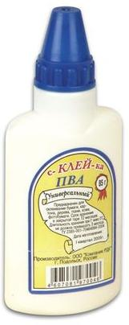
Эй, спасайтесь поскорей –
Убежал из парты …
Б. Заходер
клей!
4 буквы
4 звука

Slide 26
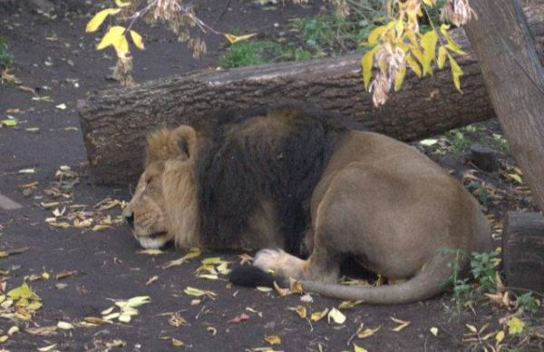
Зверь уснул, укрывшись гривой.
Хвостик с кисточкой игривой
Я бы тронул, осмелев,
Да боюсь, проснётся …
В. Азбукин
лев.

Slide 27

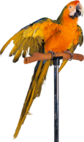
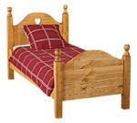

Измени предложения по образцу:
У Коли попугай.
– Это Колин попугай.
У Лёши койка.
– Это Лёшина койка.

Slide 28
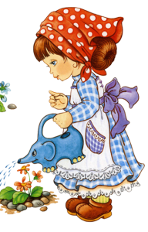
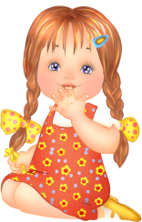

У Лиды лейка.
– Это Лидина лейка.
У Любы зайка.
– Это Любин зайка.

Slide 29
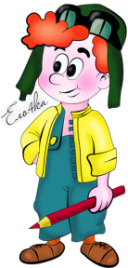


У Лёвы гайка.
– Это …
У Лены линейка.
– Это …

Slide 30
Рефлексия
Нарисуй своё настроение.
Notes:
30

Slide 31


Slide 32
Информационные ресурсы
1. Лопухина И.С. Логопедия. Упражнения для развития речи. «Дельта» С. – П. 1999.
2. Парамонова Л.Г. Говори и пиши правильно «Дельта» «Аквариум» 1996.
3. Козырева Л.М. «Большой логопедический альбом». Автоматизация звуков в речи. Ярославль. Академия развития. 2006.
4. Коноваленко В.В., Коноваленко С.В. Коррекция произношения звука «Й».
5. ТкаченкоТ.А. Использование физминуток для развития пальцевой моторики у дошкольников. // Дошкольное воспитание 1989 №3 с. 36-40
6. Презентация 33 сестрицы.
7. Клипарт на прозрачном фоне

